Slide 1
Basics of Electronics
Chapter-6
Diode simulation
Lecturer: Uyanga. O, Ms

Slide 2
Diode simulation

Slide 3
Diode simulation
01
Диодыг загварчлах
Content
Агуулга
Ideal diode
02
Идеал диод
03
2-р ойролцоогоор диодыг загварчлах
04
3-р ойролцоогоор диодыг загварчлах
05
Диодны загварчлал
06
Дасгал ажил

Slide 4
Диодыг загварчлах
Диодны хэлхээнд ажиллах зарчмыг сайн мэдэхийн тулд түүнийг тодорхой хялбар схемүүдээр төлөөлүүлэн авч үздэг. Диодны ажиллах зарчмыг ойлгох нь хялбар цахилгаан хэлхээнд тооцоо хийхэд амар болно. Энд диодны 3 хялбар схемийг авч үзье.
Үүнд: Идеал диод
2-р ойролцоогоор диодыг загварчлах
3-р ойролцоогоор диодыг загварчлах
1

Slide 5
Идеал диод
Идеал диодын загварт диодыг шууд холболтын үед хаалттай, урвуу холболтын үед нээлттай байдаг switch-ээр төлөөлүүлэн үздэг. Иймээс идеал диодны вольт-амперийн характеристик болон төлөөлүүлэх схемийг доорх зурагт үзүүлэв.
I(A)
Идеал диод
Идеал диод
V(В)
Урвуу холболт
Шууд холболт
2

Slide 6
2-р ойролцоогоор диодыг загварчлах
Үүнд: энгийн цахиуран диод байна гэж үзвэл диод нь шууд холболтын үед хүчдлийн тодорхой утганаас буюу 0.7 вольтоос эхлэн нээгддэг болохыг тооцсон загвар юм.
2-р ойролцоогоор
I(A)
2-р ойролцоогоор
0.7В
V(В)
0.7В
Урвуу холболт
Шууд холболт
3

Slide 7

3-р ойролцоогоор диодыг загварчлах
Үүнд энгийн диодны шууд холболтын үед диодны вольт- амперийн характеристик нь босоо шулуун бус налуу байдгийг тооцсон загвар юм.
I(A)
Идеал диод
Идеал диод
0.7В
$$R_{B}$$
V(В)
Урвуу холболт
Шууд холболт
4

Slide 8
3-р ойролцоогоор диодыг загварчлах
3-р ойролцоогоор энгийн диодыг загварчлах үед диодыг тодорхой резистор, баттерей, унтраалга гурваас тогтсон схемээр төлөөлүүлэн үздэг. Диодны энэ загварт ашиглагдаж байгаа резисторын эсэргүүцлийн хэмжээг диодны вольт-амперийн характеристикээс тодорхойлж болдог бөгөөд энэ эсэргүүцлийн хэмжээ 3 ом-оос хэтрүүлэхгүйгээр сонгодог.
5

Slide 9
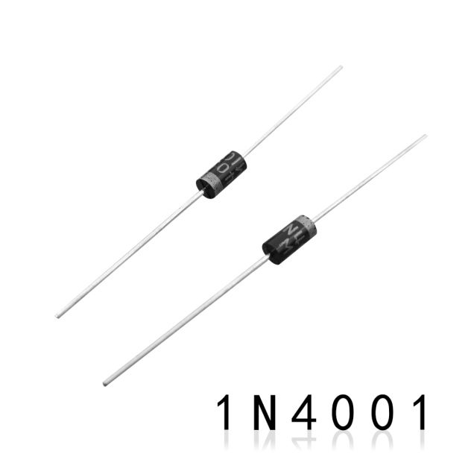




Диодны загварчлал
Хамгийн түгээмэл диод болох 1N4001 диодны хувьд эсэргүүцлийн хэмжээг тооцож гаргая.
$$I_{2}$$
$$I_{1}$$
$$V_{1}$$
$$V_{2}$$
Image source
https://www.aliexpress.com/item/32846245859.html
6

Slide 10


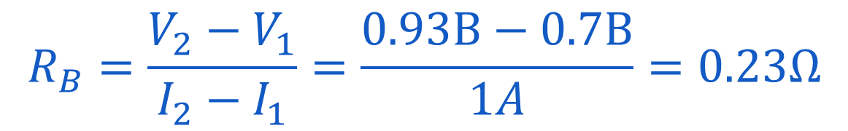

Диодны загварчлал
1N4001 диодны эсэргүүцлийн хэмжээг тооцож гаргая.
$$R_{B}=\frac{V_{2}−V_{1}}{I_{2}−I_{1}}=\frac{0.93В−0.7В}{1A}=0.23Ω$$
$$1A$$
Дээрх үзсэн гурван загварыг ашиглан хэрхэн хэлхээнд тооцоо хийхийг авч үзье.
$$I_{1}$$
$$0.7В$$
$$0.93В$$
7

Slide 11
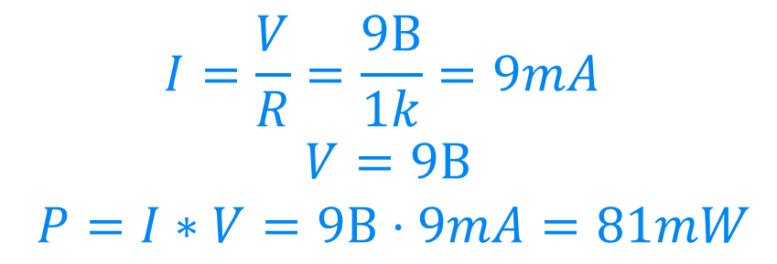
Диодны загварчлал
Доорх хэлхээний диодыг идеал гэж үзэж тооцоо хийж үзье.
1N4001
9B
1К
9B
1К
$$I=\frac{V}{R}=\frac{9В}{1k}=9mA$$
$$V=9В$$
$$P=I∗V=9В⋅9mA=81mW$$
8

Slide 12
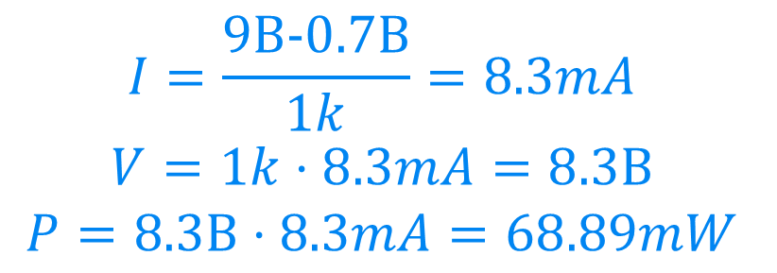
Диодны загварчлал
Доорх хэлхээний диодыг 2-р ойролцоогоор загварчилж тооцоо хийж үзье.
1N4001
0.7В
9B
1К
9B
1К
$$I=\frac{9В−0.7В}{1k}=8.3mA$$
$$V=1k⋅8.3mA=8.3В$$
$$P=8.3В⋅8.3mA=68.89mW$$
9

Slide 13
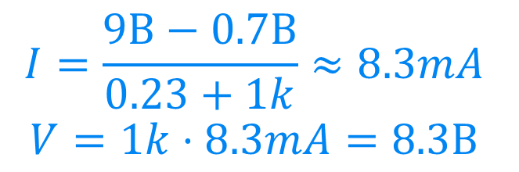
Диодны загварчлал
Доорх хэлхээний диодыг 3-р ойролцоогоор загварчилж тооцоо хийж үзье.
1N4001
0.7В
0.23
9B
1К
9B
1К
Эндээс үзвэл диодны 2 ба 3-р ойролцоолол нь ачааны эсэргүүцлийн хэмжээ диодны эсэргүүцлээс их байх үед бараг адилхан байна.
$$I=\frac{9В−0.7В}{0.23+1k}≈8.3mA$$
$$V=1k⋅8.3mA=8.3В$$
10

Slide 14

Диодны загварчлал
Ачааны эсэргүүцэл нь диодынхтой харьцуулахад харьцангуй их байх үед энэ загварчлал нь 2-р ойролцоогоор загварчилсантай адилхан байна. Харин ачааны эсэргүүцлийг 1k$Ω$-оос 100$Ω$болгон өөрчилж үзье.
1N4001
0.7В
0.23
9B
1К
9B
100
11

Slide 15
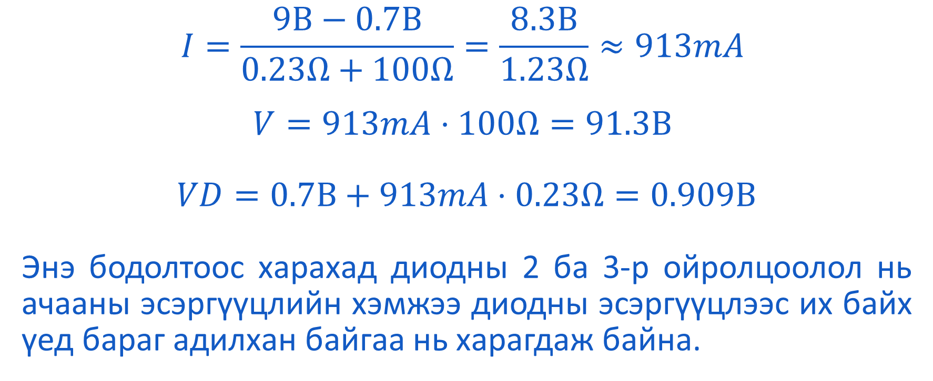
Диодны загварчлал
$$I=\frac{9В−0.7В}{0.23Ω+100Ω}=\frac{8.3В}{1.23Ω}≈913mA$$
$$V=913mA⋅100Ω=91.3В$$
$$VD=0.7В+913mA⋅0.23Ω=0.909В$$
Энэ бодолтоос харахад диодны 2 ба 3-р ойролцоолол нь ачааны эсэргүүцлийн хэмжээ диодны эсэргүүцлээс их байх үед бараг адилхан байгаа нь харагдаж байна.
12

Slide 16
Диодны загварчлал
Харин ачааны эсэргүүцлийн хэмжээ диодны эсэргүүцэлтэй нэг эрэмбийн байхад диодыг 3 загвараар ойролцоолох нь илүү бодитой гардаг. Иймээс диодны
3-р загварыг ачааны эсэргүүцлийн хэмжээ диодны эсэргүүцлийн хэмжээтэй ойролцоо байх үед ашиглана.
13

Slide 17
Дасгал ажил
Омын хуулийг эргэн санах
Эсэргүүцэл, хүчдэл, гүйдлийн нэгжүүдийг цээжлэх
Электроник өргөн хэрэглэгддэг үсгэн тэмдэглэгээнүүдийг цээжлэх (Жишээ нь 1К=1000 ом гэх мэт)
Диодны хэлхээн дэх тэмдэглэгээг нүдлэх
14

Slide 18
Дасгал ажил
Монгол нэр | Англи нэр | Тэмдэглэгээ | Хэмжих нэгжийн нэр |  | Нэгжийн тэмдэглэгээ
 |  |  | Монгол нэр | Грек нэр
Гүйдэл | Current | I | Ампир | Ampere | A
Хүчдэл | Voltage | V | Вольт | Volt | V
Чадал | Power | P | Ватт | Watt | W
Эсэргүүчцэл | Resistor | R | Ом | Ohm | Ω
Цахилгаан дамжуулах чадвар | Siemens | G | Сименс | Ohm | Ω-1
Цэнэг | Charge | Q | Кулон | Coulmb | Q
Багтаамж конденсатор | Capacitanice | C | Фарад | Farad | C
Ороомог | Inductance | L | Гэнри | Henry | L
Давтамж | Freguency | f | Герц | Hertz | Hz
Цахилгаан хөдөлгөч хүч | Electromotive foree | Е | Вольт | Volt | V
Үе | Period | Т | Сикунт | Second | S
Температур | Temperature | t⁰ | Кэлвин | Kelvin | K
Хугацаа | Time | t | Сикунт | Second | S
15

Slide 19
Дасгал ажил
Энгийн тоо | Аравтын зэрэгт | Нэр | Схемэндэх тэмдэглэгээ
0.000,000,000,000,001 | 10⁻¹⁵ | Фемто | f
0.000,000,000,001 | 10⁻¹² | Пико | p
0.000,000,001 | 10⁻⁹ | Нано | n
0.000,001 | 10⁻⁶ | Микро | u буюу µ
0.001 | 10⁻³ | Милли | m
1 | 10⁰
1000 | 10³ | Кило | K
1,000,000 | 10⁶ | Мега | M
1,000,000,000 | 10⁹ | Гега | G
1,000,000,000,000 | 10¹² | Тера | T
1,000,000,000,000,000 | 10¹⁵ | Пета | P
16

Slide 20
THANK YOU FOR ATTENTION
АНХААРАЛ ХАНДУУЛСАНД БАЯРЛАЛАА

Slide 21
Textbook
English: Semiconductor devices, Otgonbayar.D/ Bayanjargal.B, Enkhjargal.Ch, 2001
Mongolia: Хагас дамжуулах хэрэгсэл, Д.Отгонбаяр/Б.Баянжаргал, Ч.Энхжаргал, 2001
English: Basics of electronics Rentsendorj.T, Batmunkh.A / Enkhzul.D, Munkhjargal.G, Amartuvshin.T, 2013
Mongolia:Электроникийн үндэс Т.Рэнцэндорж., А.Батмөнх/Д. Энхзул, Г.Мөнхжаргал, Т.Амартүвшин, 2013
21

Slide 22
Power point template design by
https://www.free-powerpoint-templates-design.com/computer-hardware-technology-powerpoint-templates
http://www.free-powerpoint-templates-design.com

